Slide 1


Projekt uchwały antysmogowej dla Gminy Rabka-Zdrój
Piotr Łyczko
Z-ca Dyrektora Departamentu Środowiska
Urząd Marszałkowski Województwa Małopolskiego
Rabka-Zdrój, 29 lipca 2021 r.

Slide 2
Jakość powietrza w Rabce-Zdrój
zgodnie z Roczną oceną jakości powietrza za 2020 rok, na obszarze Gminy wystąpiły przekroczenia średniodobowe pyłu PM10 oraz średnioroczne benzo(a)pirenu
stężenie roczne PM10 na stacji GIOŚ w Rabce-Zdrój przy ul. Orkana
w 2020 roku wyniosło 26 µg/m³ i wystąpiło 45 dni z przekroczeniem
normy dobowej (50 µg/m³)
stężenie roczne benzo(a)pirenu w 2020 roku wyniosło 9 ng/m³, czyli
9-krotnie przekroczyło poziom docelowy

Slide 3
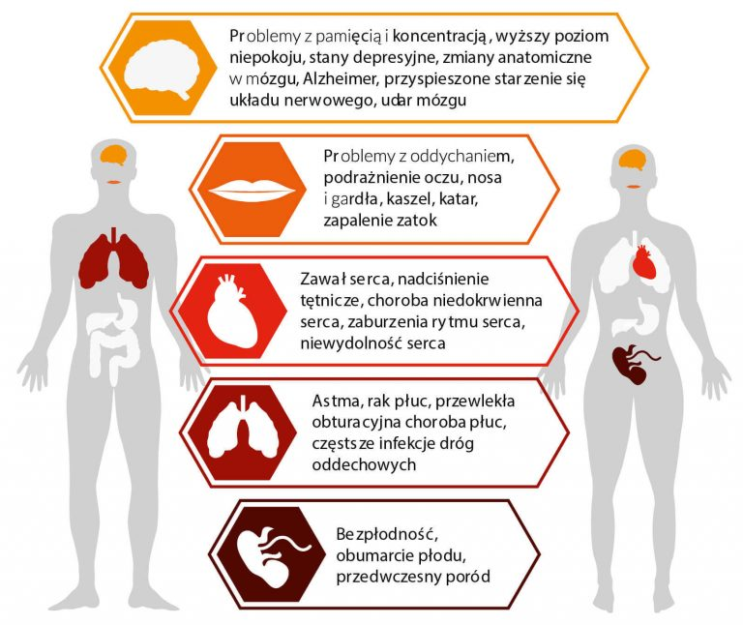
Negatywne skutki zdrowotne zanieczyszczenia
Zanieczyszczenie powietrza jest jednym z głównych czynników ryzyka chorób układu oddechowego, nowotworów, ale też udarów mózgu, zawałów serca i zgonów z przyczyn sercowo-naczyniowych
Pyły negatywnie wpływają na rozwój dzieci, zwiększają liczbę chorób płuc w wieku dziecięcym i ograniczają rozwój intelektualny
Istnieje korelacja pomiędzy zanieczyszczeniem powietrza pyłem a zapadalnością na
COVID-19 i śmiertelnością

Slide 4


Slide 5

Projekt uchwały antysmogowej dla Gminy Rabka-Zdrój
Najważniejsze założenia
zakaz eksploatacji dla nowych kotłów i ogrzewaczy na węgiel
od 1 stycznia 2022 roku i istniejących od 1 stycznia 2030 roku
zaostrzone wymagania dla nowych kotłów na biomasę (emisja pyłu
do 20 mg/m³) i nowych kominków (zamknięta komora spalania, automatyczna regulacja) od 1 stycznia 2023 roku
zachowanie pozostałych terminów i wymagań obecnej uchwały antysmogowej dla Małopolski

Slide 6
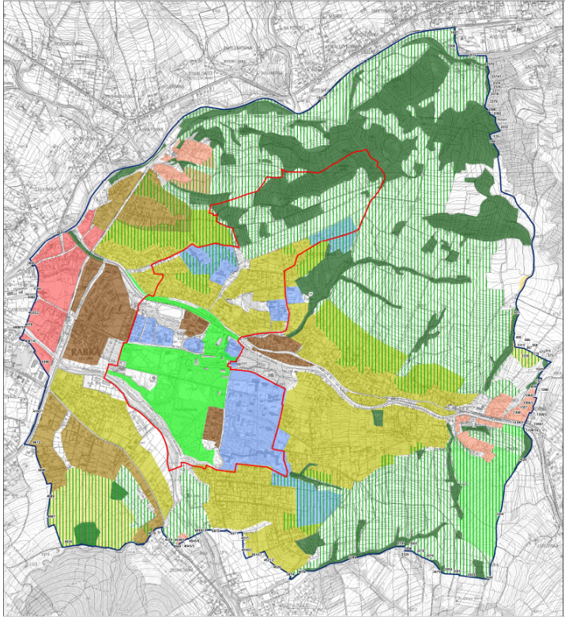
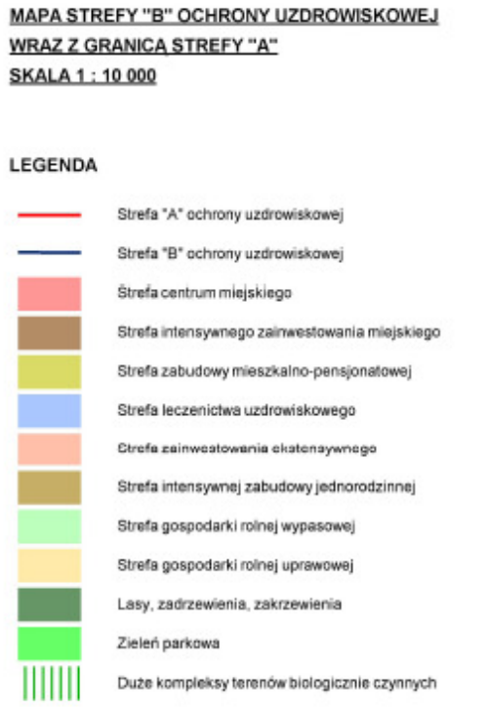
Obszar obejmujący zapisy uchwały – strefa A i B Uzdrowiska

Slide 7
Projekt uchwały antysmogowej dla Gminy Rabka-Zdrój
Wymagania dla nowo eksploatowanych urządzeń
Od 1 lipca 2017 roku – nowe kotły i ogrzewacze muszą spełniać wymagania ekoprojektu
Od 1 stycznia 2022 roku – brak możliwości stosowania nowych kotłów
i ogrzewaczy na węgiel
Od 1 stycznia 2023 roku – nowe kotły na biomasę z poziomem emisji pyłu 20 mg/m³, nowe ogrzewacze z zamkniętą komorą spalania
i automatyczną regulacją

Slide 8
Projekt uchwały antysmogowej dla Gminy Rabka-Zdrój
Wymagania dla wszystkich eksploatowanych urządzeń
Do 31 grudnia 2022 roku – wymiana pozaklasowych kotłów oraz ogrzewaczy nie spełniających ekoprojektu (nie dotyczy ogrzewaczy
o sprawności > 80%, możliwość doposażenia w elektrofiltr)
Do 31 grudnia 2026 roku – wymiana kotłów 3 i 4 klasy
Do 31 grudnia 2029 roku – wymiana kotłów na węgiel klasy 5
i ekoprojekt

Slide 9

Projekt uchwały antysmogowej dla Gminy Rabka-Zdrój
Wprowadzenie całkowitego zakazu spalania węgla od 2030 r.
zgodność z celami ochrony powietrza oraz klimatu na poziomie UE,
spełnienie kierunków Polityki energetycznej Polski do 2040 r.,
spójność z Programem ochrony powietrza dla województwa małopolskiego,
zapewnienie odpowiedniego okresu przejściowego dla kotłów węglowych,
możliwość wdrożenia niezależnie od dostępności sieci ciepłowniczej / gazowej – możliwość zastosowania pomp ciepła i kotłów na biomasę,

Slide 10
Projekt uchwały antysmogowej dla Gminy Rabka-Zdrój
Dodatkowe wymagania dla urządzeń na biomasę od 2023 r.
Spójność z polityką krajową - preferencje dla kotłów na pelet o emisji do 20 mg/m³ w ramach Programu Czyste Powietrze,
Dostępność niskoemisyjnych kotłów na rynku – ponad 80 urządzeń na Liście ZUM Czystego Powietrza,
Wyższa efektywność energetyczna ogrzewaczy z zamkniętą komorą spalania i stabilne warunki spalania dzięki automatyzacji procesu → niższa rzeczywista emisja zanieczyszczeń,
Egzekwowanie wymagań – dane umieszczone w dokumentacji technicznej urządzenia zgodnie z wymaganiami ekoprojektu,

Slide 11
Wsparcie ze strony Gminy Rabka-Zdrój
od 2016 roku w Gminie pracuje Ekodoradca, do jego zadań należy doradztwo w zakresie realizacji inwestycji dotyczących wymiany źródeł ciepła i poprawy efektywności energetycznej budynków mieszkalnych
funkcjonuje punkt obsługi Programu Czyste Powietrze, pracownicy zapewniają mieszkańcom wsparcie w procesie składania wniosków
we współpracy ze spółką PGNiG prowadzone jest doradztwo w zakresie m.in. złożenia wniosku o określenie warunków przyłączenia do sieci gazowej, złożenia wniosku o zawarcia umowy o przyłączenie, uruchomienia dostaw paliwa gazowego do budynku
podejmowane są także działania kontrolne. W latach 2016-2020 na terenie Gminy przeprowadzonych zostało 1 809 kontroli palenisk

Slide 12
Fakty i mity – wyjaśnienie
Uchwała nie przewiduje zakazu spalania drewna, peletu lub biomasy
Uchwała nie przewiduje żadnych nowych wymagań, ograniczeń lub zakazów dla funkcjonujących obecnie kominków lub kotłów na drewno, pelet lub biomasę
Uchwała nie przewiduje zakazu instalacji nowych kominków na drewno
Uchwała przewiduje długi okres przejściowy – 9 lat na wymianę kotłów węglowych klasy 5 i ekoprojektu. W 2030 roku będą to już urządzenia wyeksploatowane o znacznie wyższej emisji zanieczyszczeń

Slide 13

KONSULTACJE
Do 13 sierpnia 2021 roku
https://powietrze.malopolska.pl/konsultacje/

